Slide 1
Портфоліо
вчителя
початкових класів
Збаразької загальноосвітньої
школи І-ІІІ ступенів №2
імені Івана Франка
Нички Оксани Броніславівни
https://onuchka.blogspot.com

Slide 2
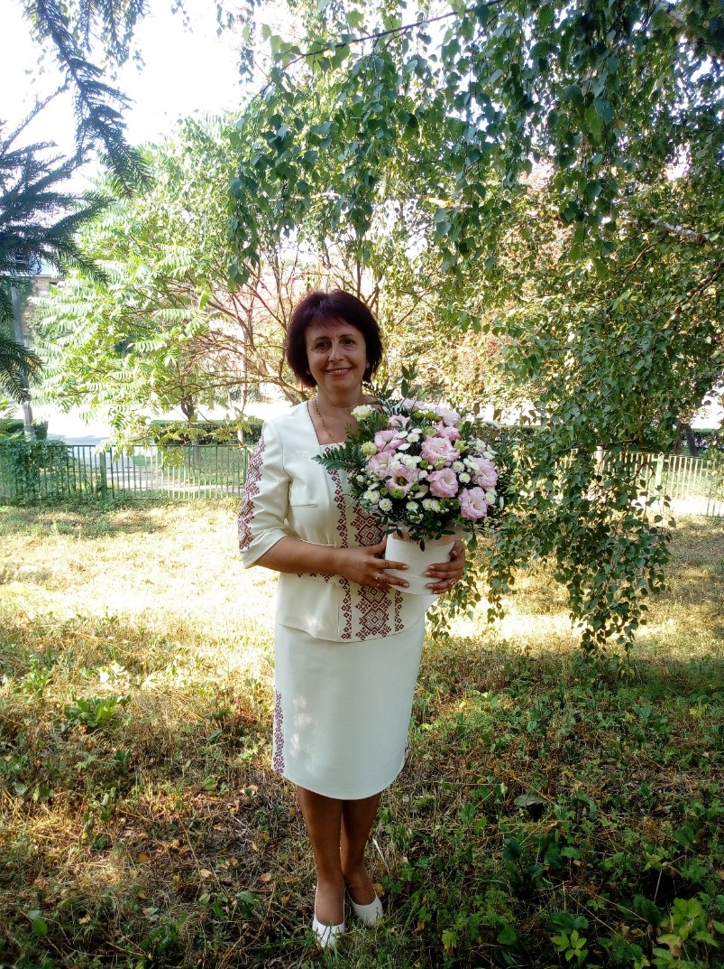
Запрошую Вас у свій маленький, але світ

Slide 3
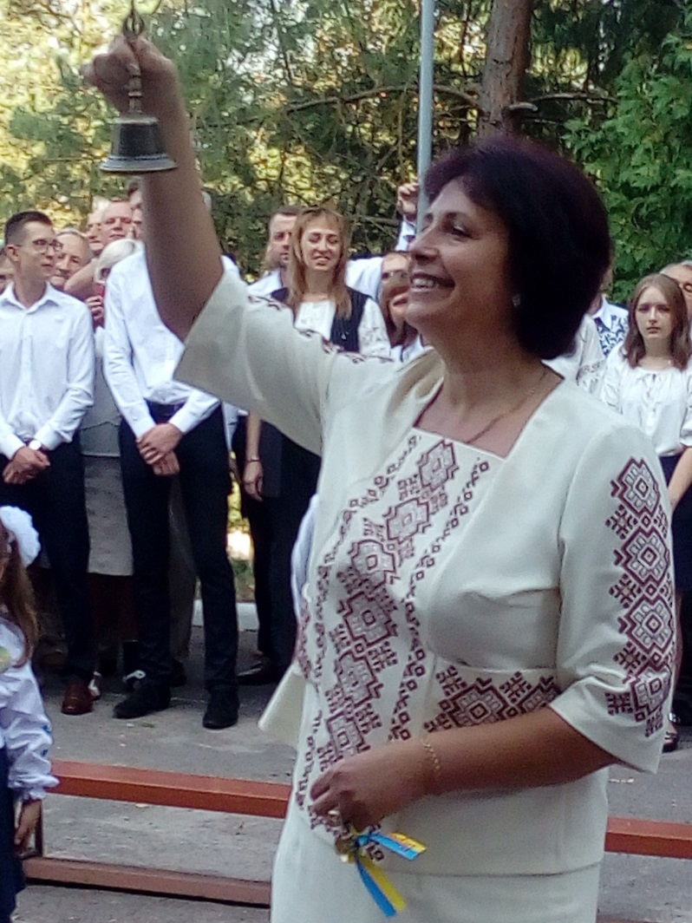
Ничка Оксана Броніславівна
1971 рік народження
1978-1988 роки - навчання у Збаразькій загальноосвітній школі І-ІІІ ступенів №1
1988-1992 роки -навчання в Уманському державному педагогічному інституті імені П.Г. Тичини
1992-2012 роки - Збаразька загальноосвітня школа І-ІІІ ступенів №1, вчитель початкових класів
2012 - 2020 роки – Збаразький районний методичний кабінет, методист
2018-2020 роки - Збаразька загальноосвітня школа І-ІІІ ступенів №2 імені Івана Франка, вчитель початкових класів

Slide 4
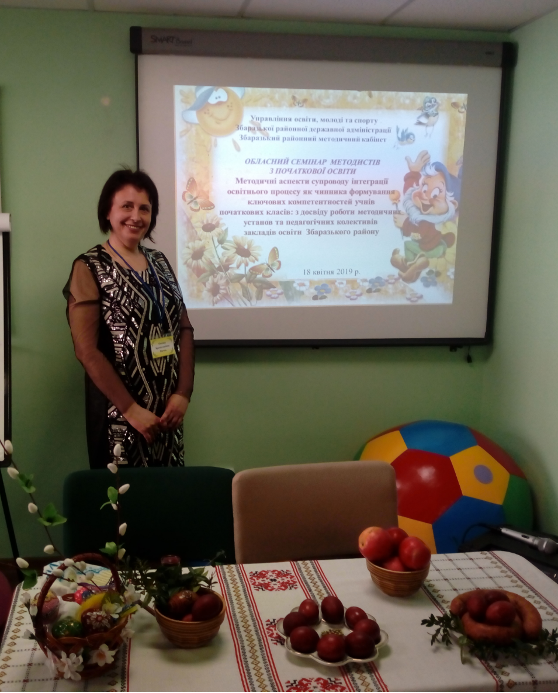
Ничка Оксана Броніславівна
Учитель початкових класів
Методист Збаразького районного методичного кабінету
Регіональний тренер НУШ
Супервізор для вчителів НУШ
Експерт з оцінювання професійних компетентностей вчителів початкових класів

Slide 5
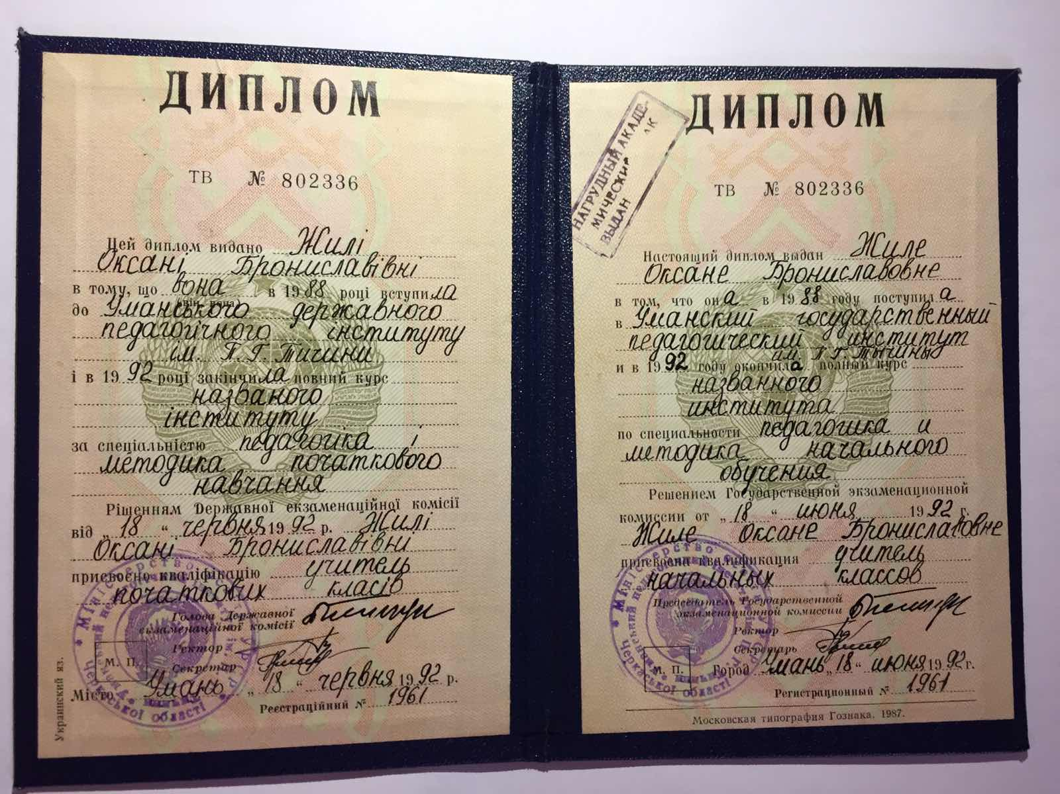
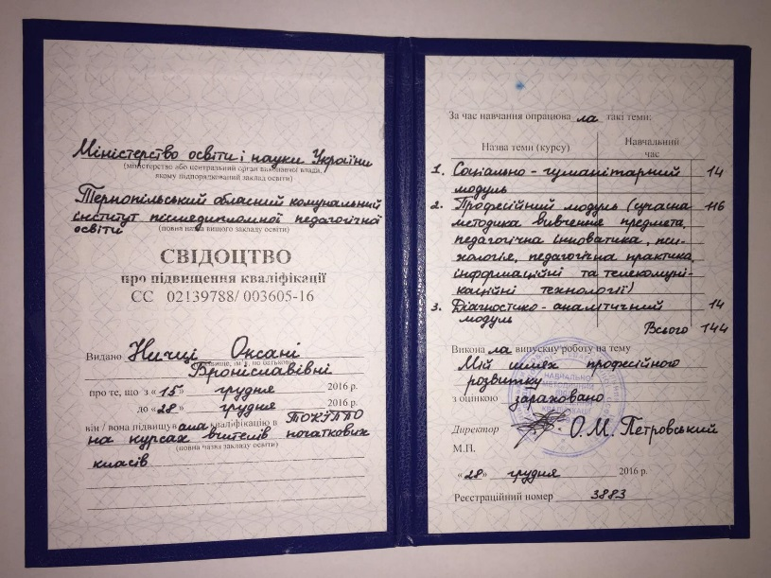
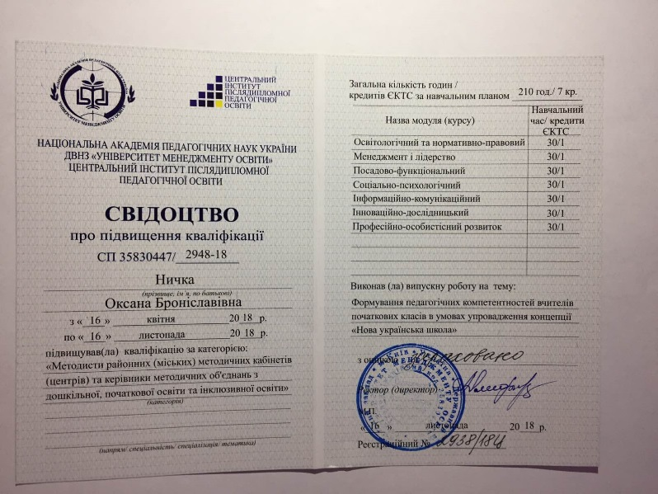
Учитель - вічний учень

Slide 6
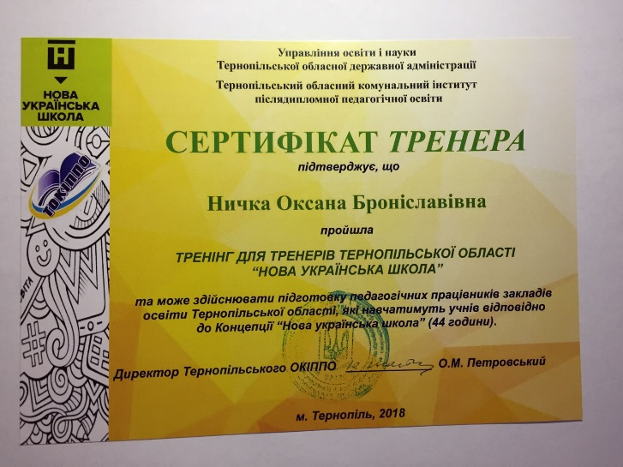
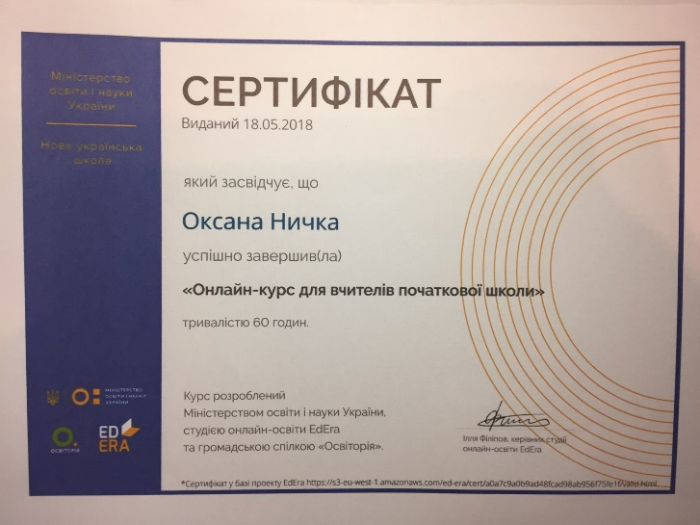
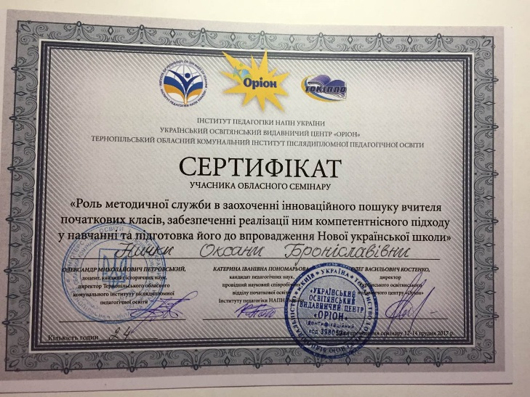
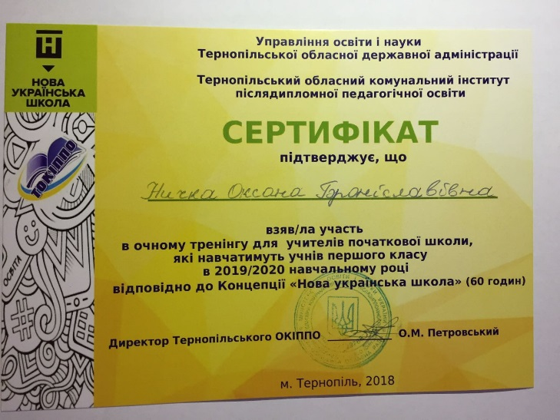
Учитель - вічний учень

Slide 7
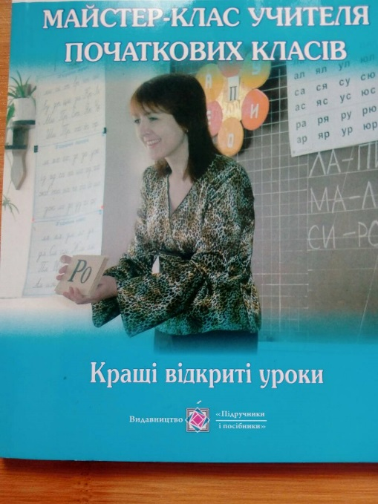
Мої публікації

Slide 8
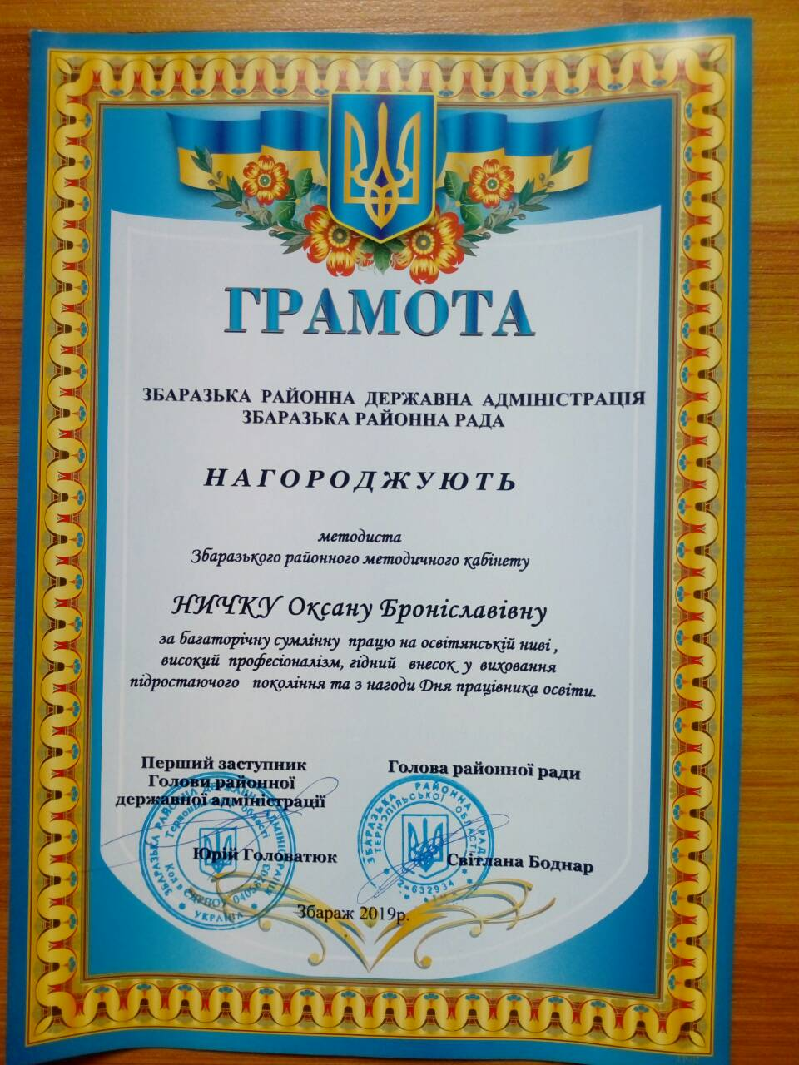
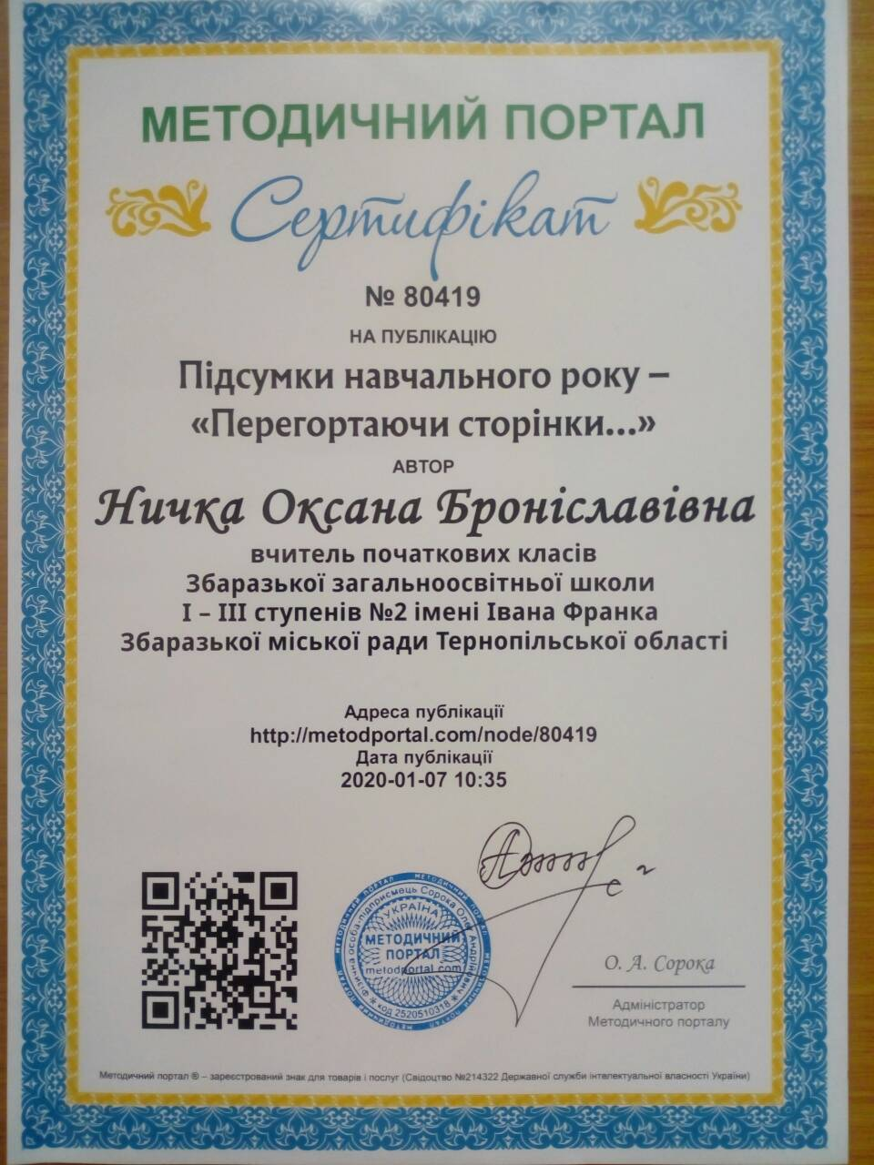
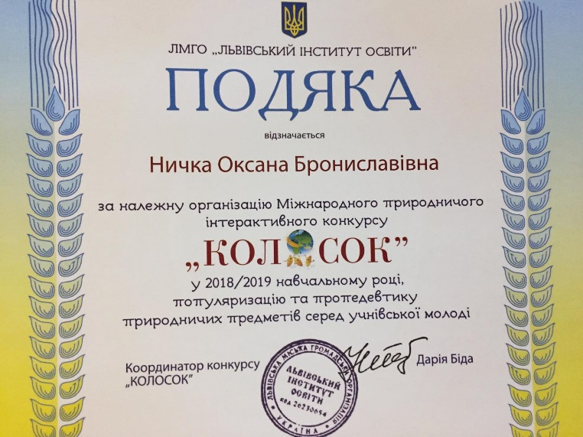
Подяка за працю

Slide 9
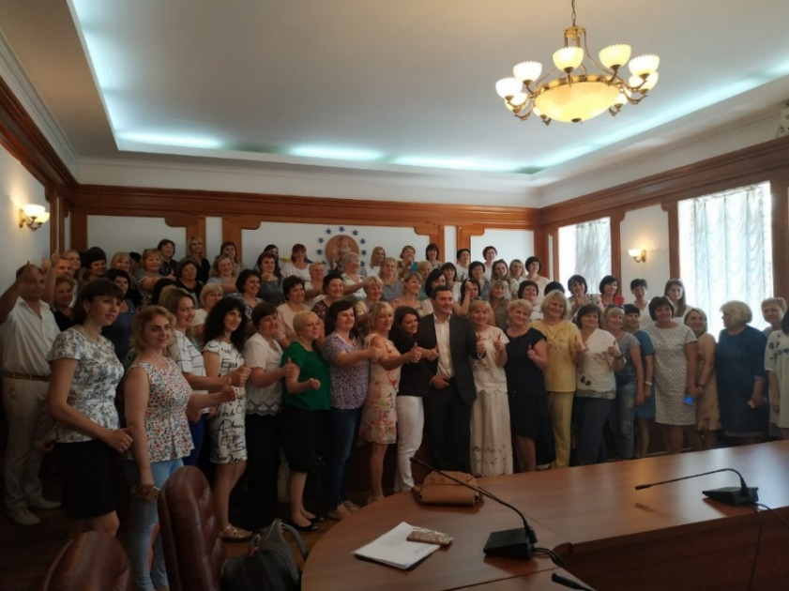
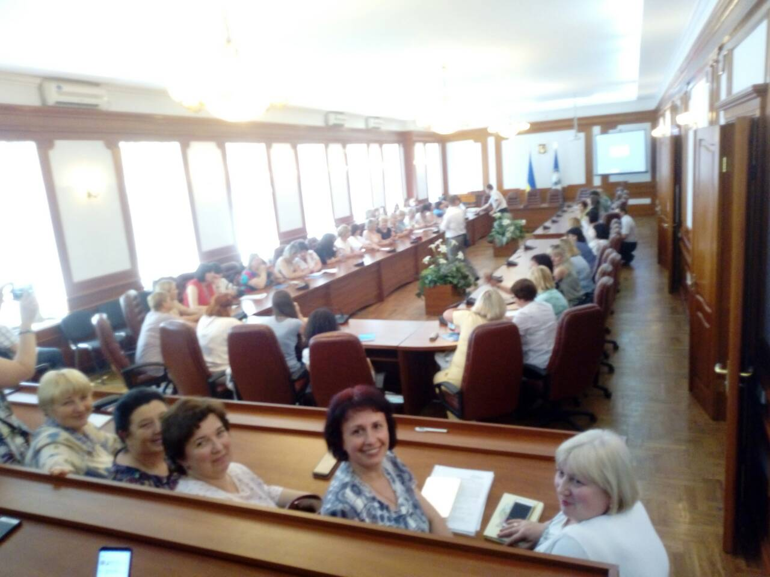
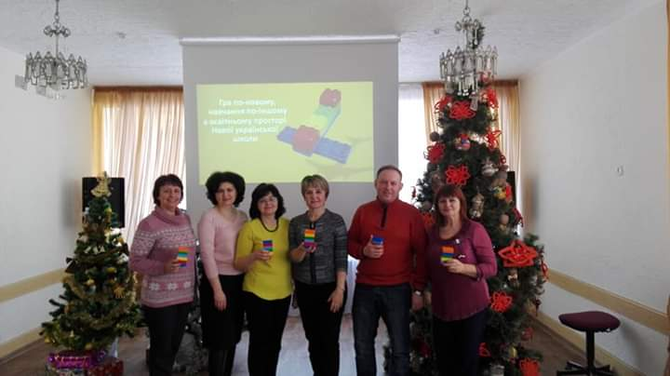
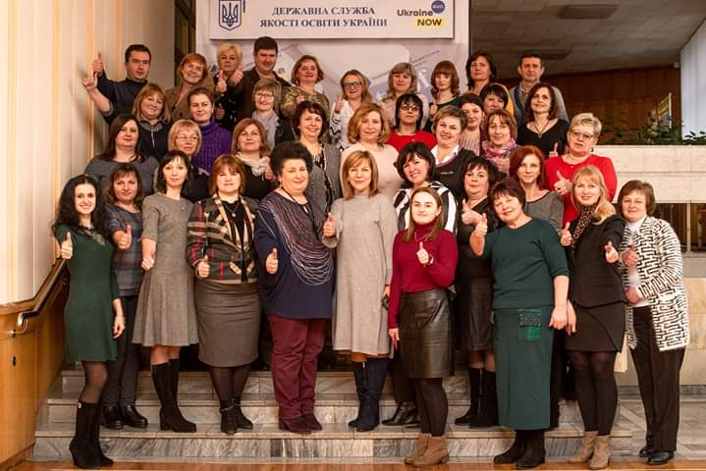
Ділитися досвідом ніколи не пізно

Slide 10
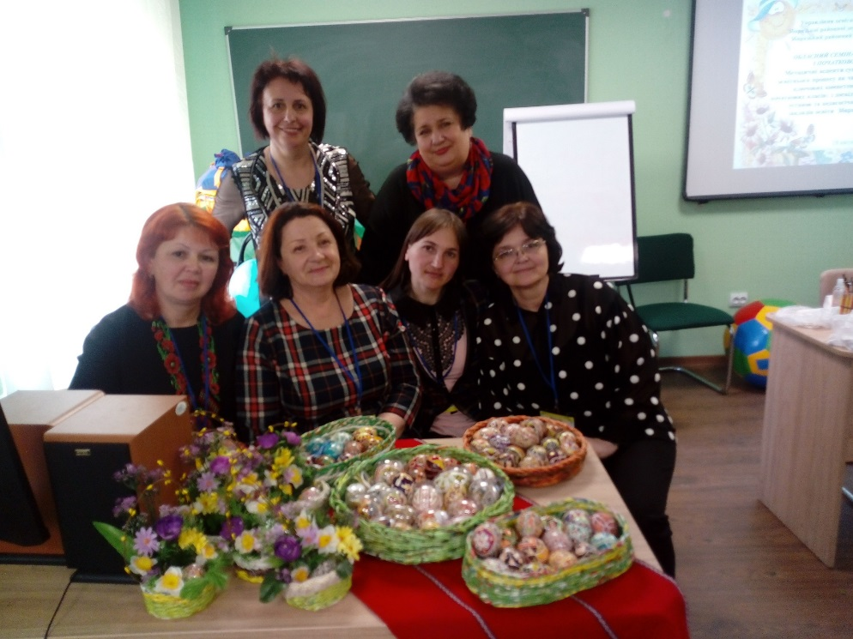
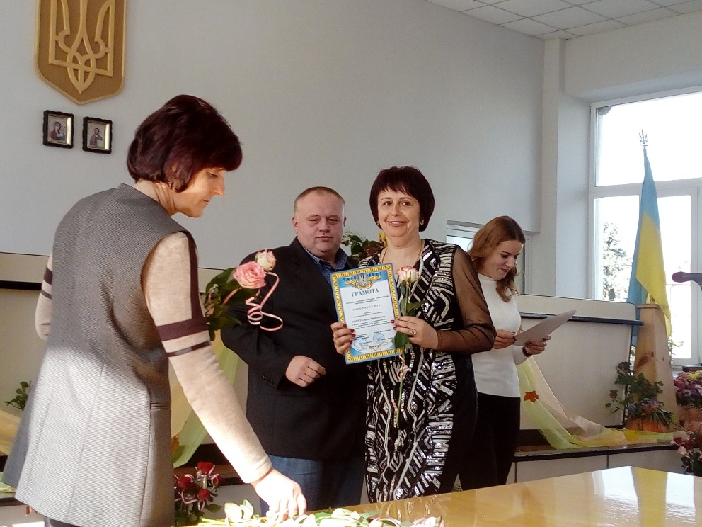
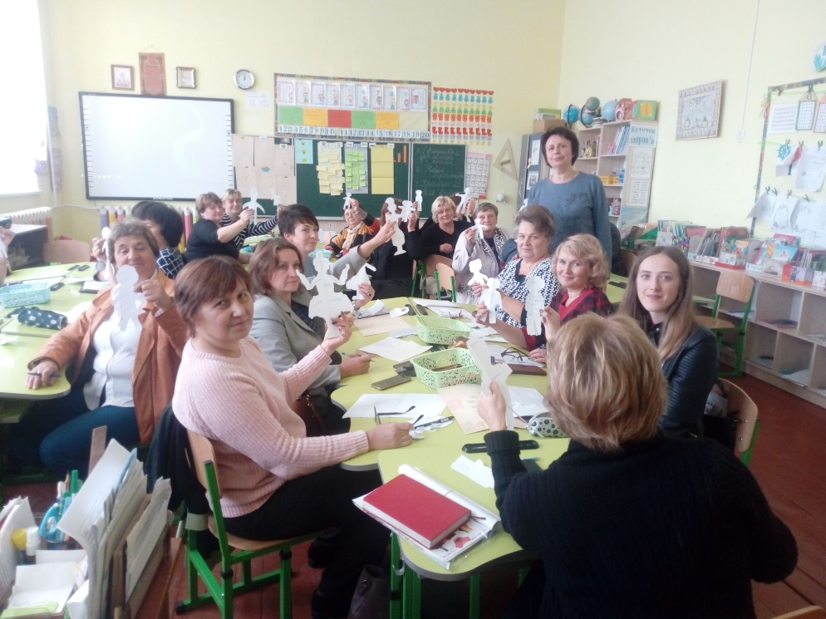
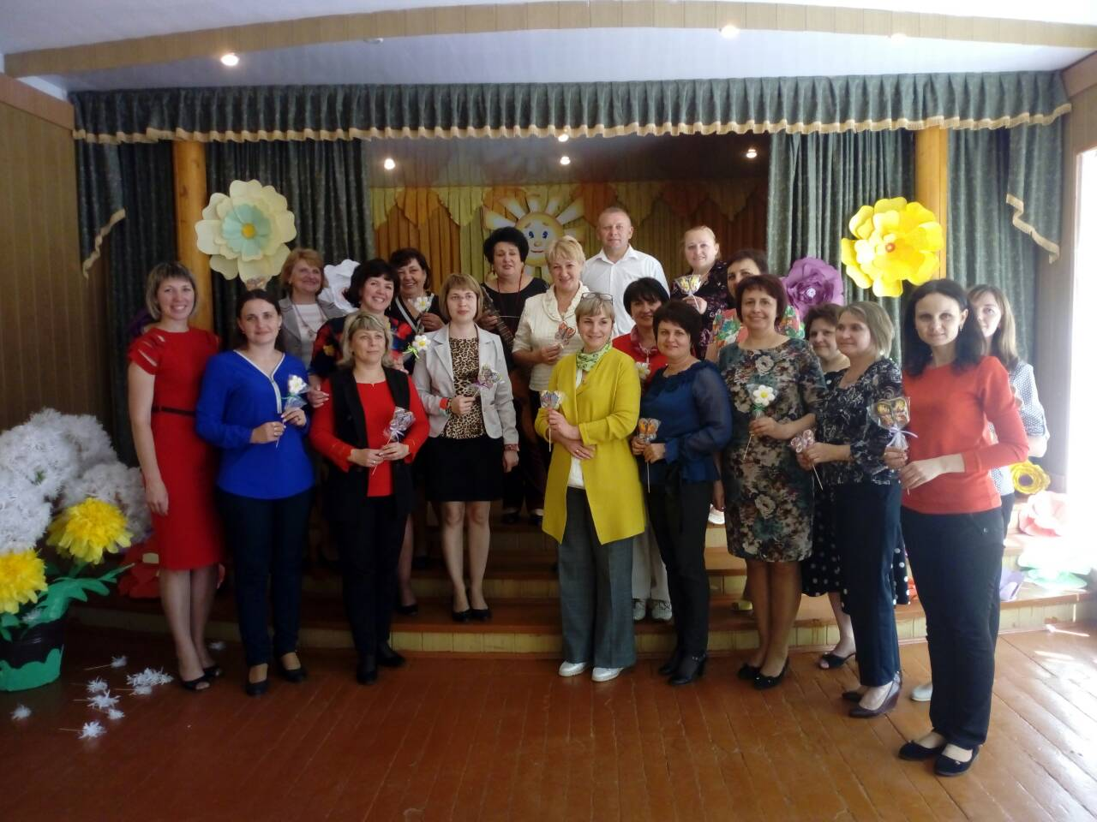

Slide 11
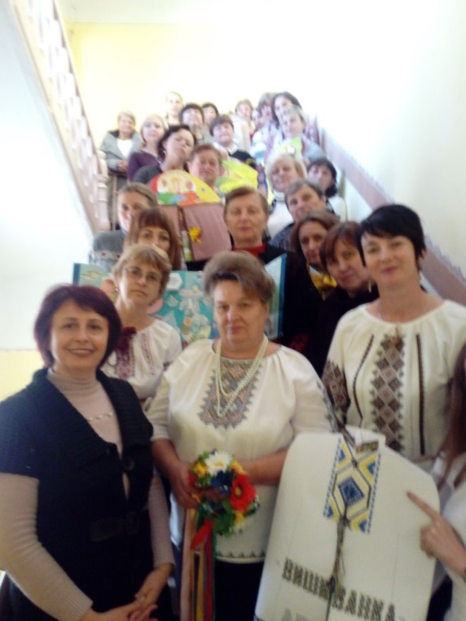
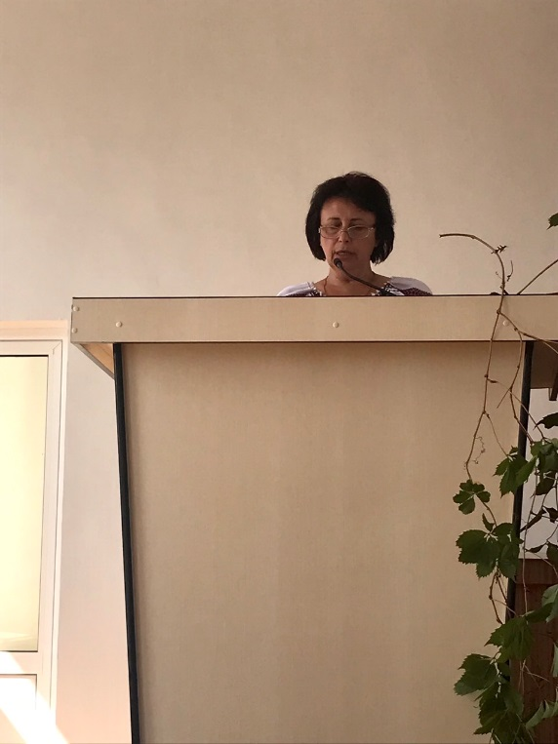
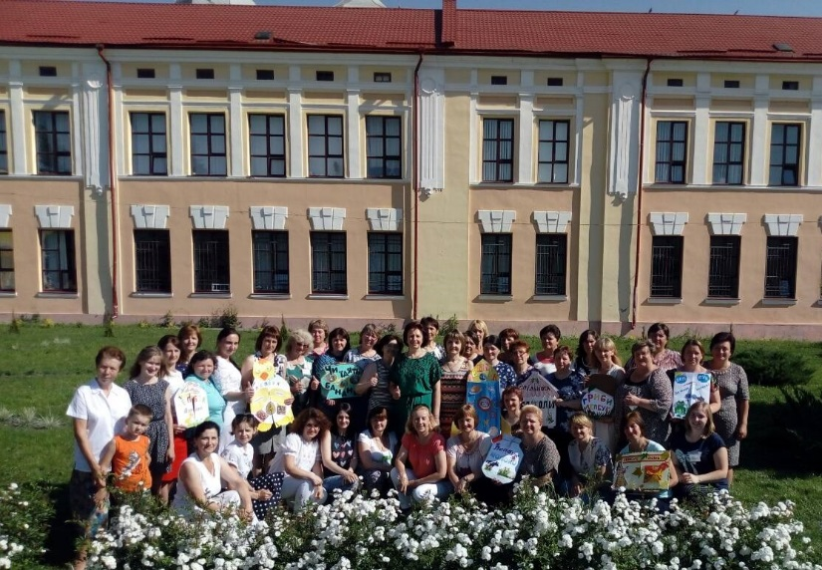
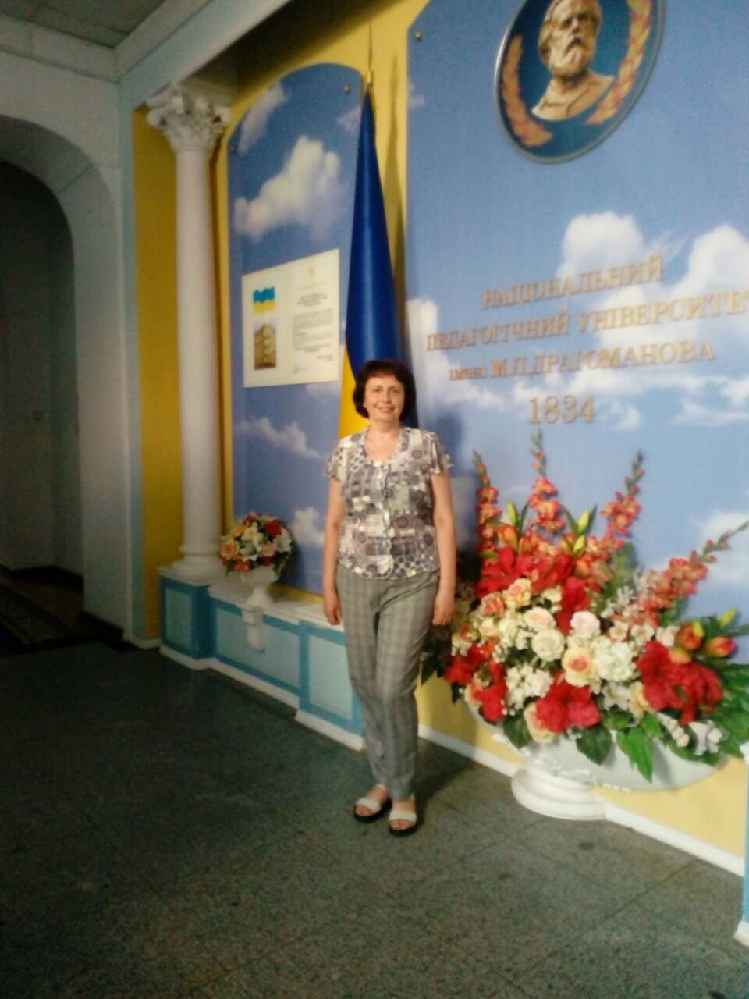
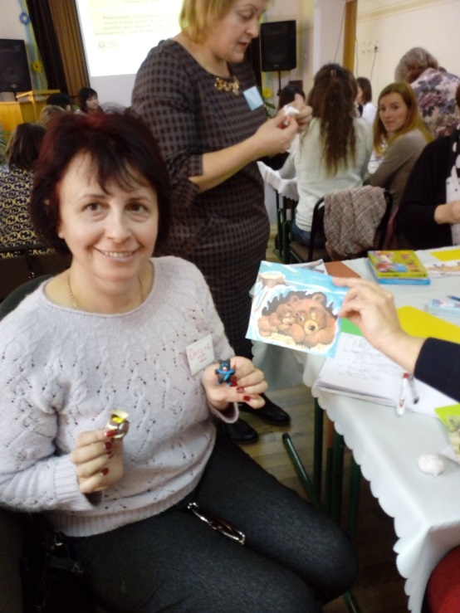
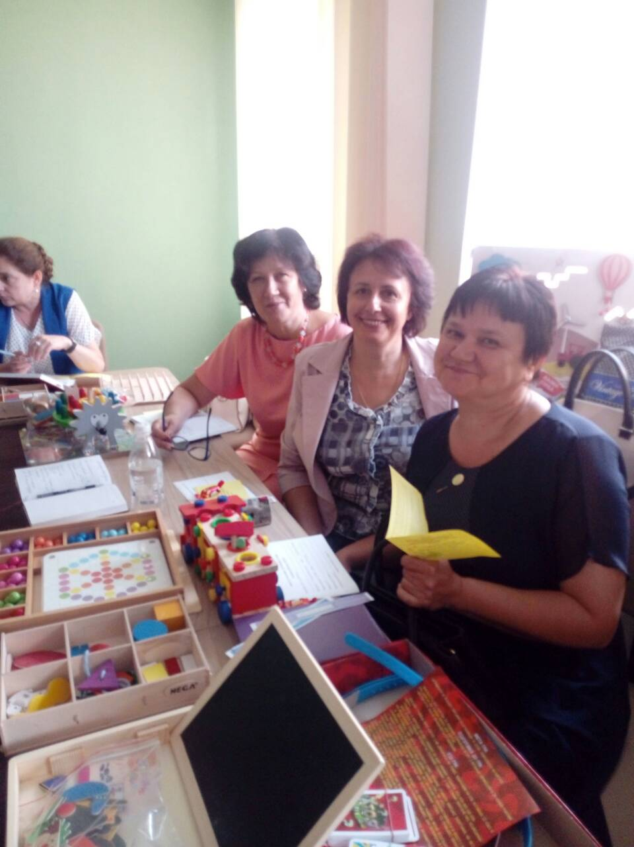

Slide 12
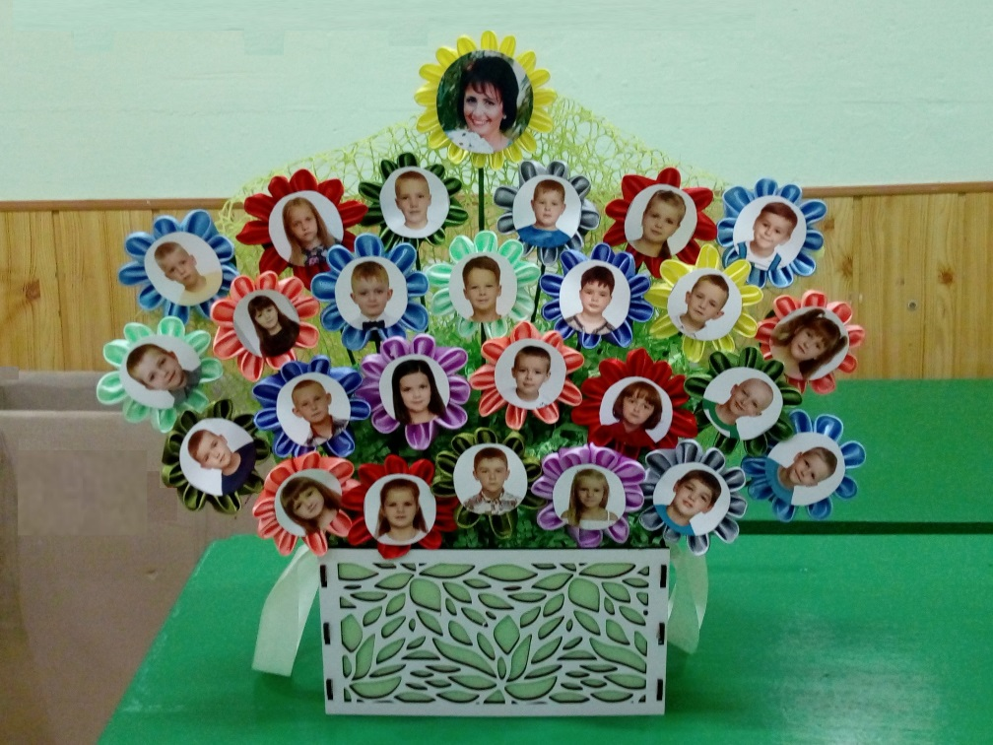
Педагогічне кредо
«ВІДКРИТИ В КОЖНІЙ ДИТИНІ ДУШУ ТВОРЦЯ. ДАТИ ЇЙ ЗМОГУ ПРОБУДИТИСЯ І РОЗКВІТНУТИ»
В.О.СУХОМЛИНСЬКИЙ.

Slide 13
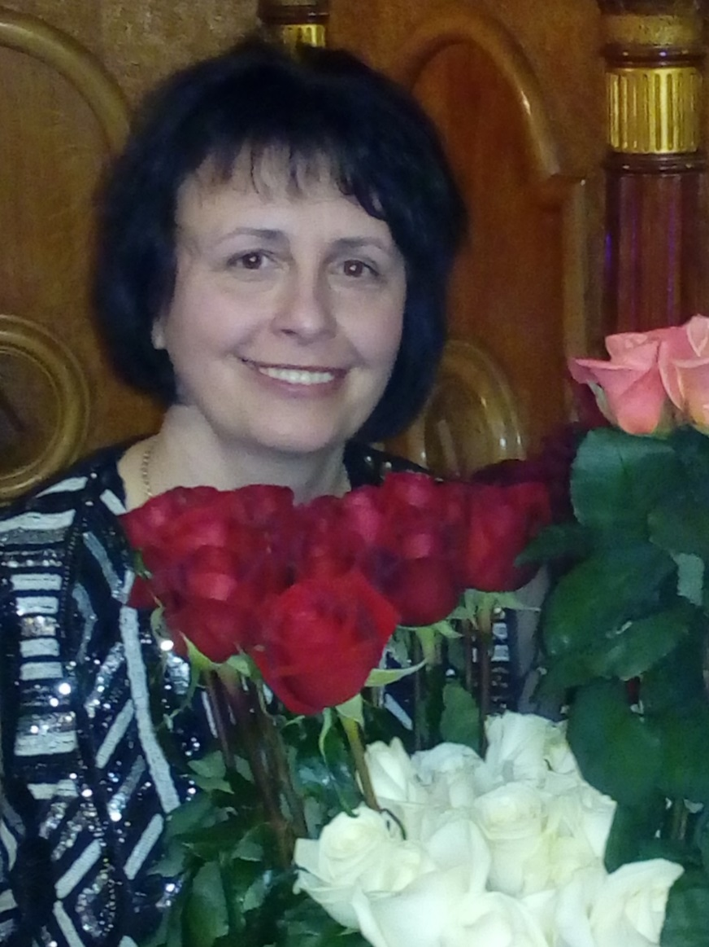
Життєве кредо
“Любити життя і цінувати кожну його хвилину. Нести радість. У книгах шукати істину, у людях – мудрість.”

Slide 14
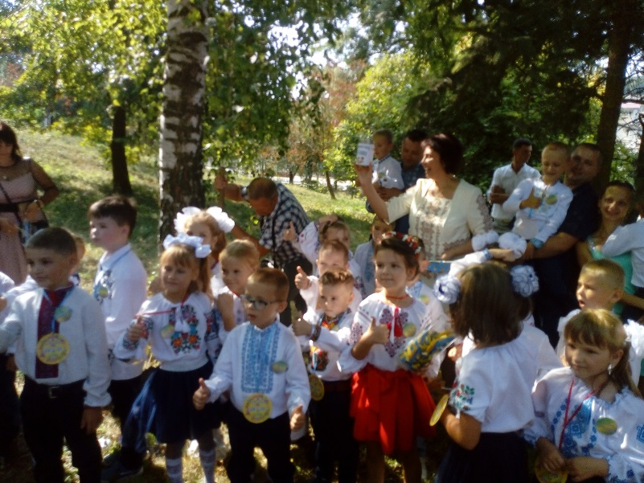
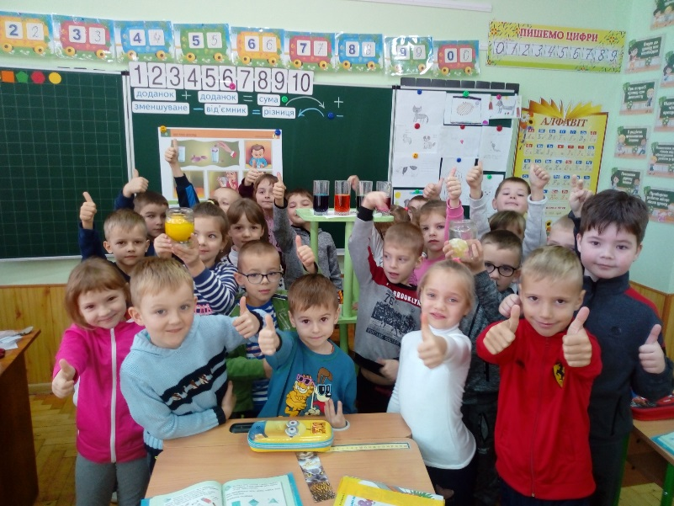
«Діти, як квіти.
Доторкнись до кожної з них –
і вона задзвенить,
і розсиплеться аромат,
не схожий один на одного».

Slide 15
Моє завдання
Зробити навчання цікавим.
Виростити дітей активними співбесідниками, впевненими у своїх силах та можливостях.
Як садівник доглядає молоді саджанці, так і я – допомагаю своїм учням тягнутися до світла знань, бо вірю, що вони виростуть мудрими, творчими, здатними примножувати добро. Я вірю в своїх учнів!

Slide 16
Моя педагогічна філософія
Розвивати, навчати, виховувати одночасно.
Максимально враховувати індивідуальні здібності учня.
Створювати позитивний мікроклімат.
Всебічно розвивати творчі здібності дітей.
Формувати свідому, активну особистість та громадянина своєї країни.
Учень – це не посудина, яку потрібно заповнити, учень – факел, який треба запалити.

Slide 17
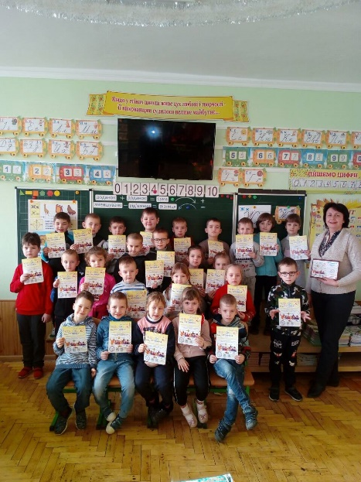
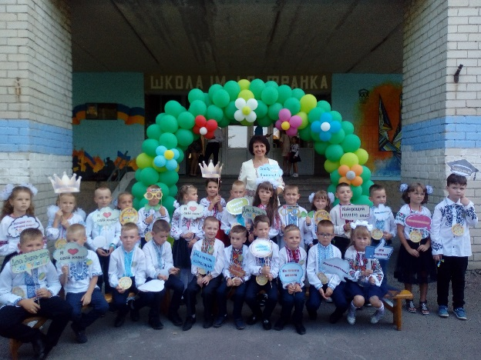
Тема, над якою працюю:
«Реалізація інтегрованого навчання з використанням елементів
інноваційних технологій як чинник формування
ключових компетентностей учнів початкових класів"

Slide 18
Актуальність проблеми
Підтримує розвиток пізнавальної активності і самостійності учнів
Розкриває потенційні можливості та здібності дітей
Сприяє розвитку критичного мислення
Передбачає урізноманітнення навчальної діяльності
Створює комфортне освітнє середовище, що належить дітям
Втілює педагогіку партнерства
Метою освіти є всебічний розвиток людини як особистості та найвищої цінності суспільства, її талантів, інтелектуальних, творчих і фізичних здібностей, формування цінностей і необхідних для успішної самореалізації компетентностей, виховання відповідальних громадян, які здатні до свідомого суспільного вибору та спрямування своєї діяльності на користь іншим людям і суспільству, збагачення на цій основі інтелектуального, економічного, творчого, культурного потенціалу Українського народу, підвищення освітнього рівня громадян задля забезпечення сталого розвитку України та її європейського вибору
(Закон України «Про освіту» від 05.09. 2017р)

Slide 19
Застосування інноваційних підходів
На сучасному етапі роль учителя стає роллю одного з партнерів у освітньому процесі, адже просто необхідно залучати всіх учнів до активного одержання знань, до творчої діяльності. Тому доповнення традиційних методів та прийомів роботи інноваційними, дає значно кращий результат: активізує мислення, мотивує навчання, заохочує самовираження учнів.

Slide 20
Освітні інновації – це вдосконалені чи нові освітні, дидактичні, виховні, управлінські системи або їх компоненти; освітні технології, що суттєво поліпшують результати освітньої діяльності.
Л.Даниленко
Інновацiйна освiтня дiяльнiсть
є процесом внесення якiсно нових елементiв в освiту
Інновація – це реалізоване нововведення, що має високу ефективність.
Є кінцевим результатом інтелектуальної діяльності людини, її фантазії, творчого процесу, відкриттів, винаходів і раціоналізації.
Термін «інновація» походить від латинського «innovato», що означає «оновлення» або «поліпшення».

Slide 21
Інтерактивні технології
Працюючи в початковій школі я намагаюся знайти такі шляхи вдосконалення освітнього процесу, що сприяли б самовираженню учнів, їх особистісно-ціннісному ставленню до навчання, вмінню виконувати творчі завдання. Таким шляхом є проведення уроків на основі інтерактивного матеріалу. Це є
інновацією у освіті.

Slide 22
Ґрунтовно аналізувати навчальну інформацію; творчо підходити до засвоєння навчального матеріалу; Навчитися слухати іншу дитину, поважати думку іншого; Моделювати і розв’язувати пізнавальні та життєві ситуації; Вчитися працювати в групі, визначати своє місце в ній, уникати конфліктів, прагнути до діалогу, знаходити спільне рішення.
Застосування інтерактивних технологій у навчанні дає змогу учням:

Slide 23
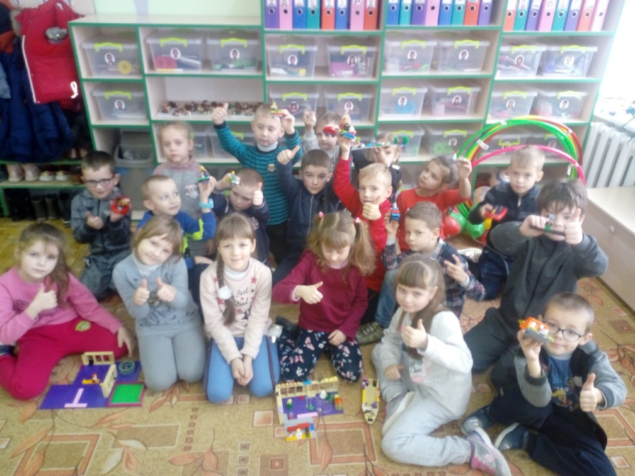
Застосовую такі інтерактивні технології навчання:
Читання та письмо для розвитку критичного мислення.
Складання і читання асоціативного куща.
Знаємо - хочемо знати - дізналися.
Таксономія Блума.
Я – схеми.
«Щоденні 3».
«Щоденні 5».
LEGO.
Робота в групах.
Робота в парах.
“Акваріум”.
“Авторське крісло”
Мозкова атака.

Slide 24
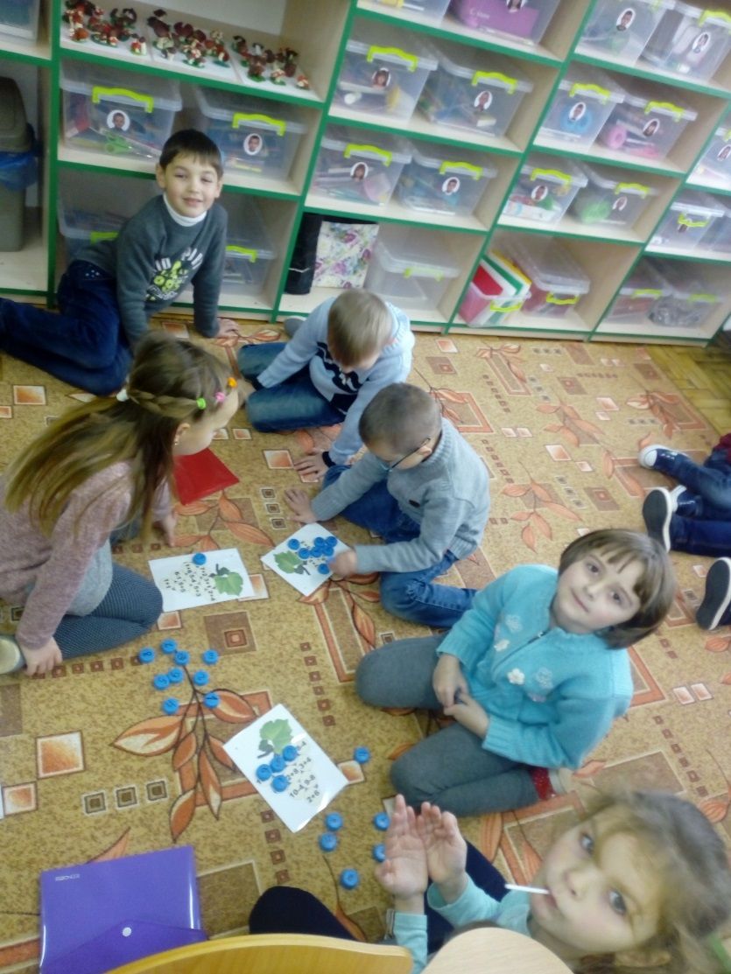
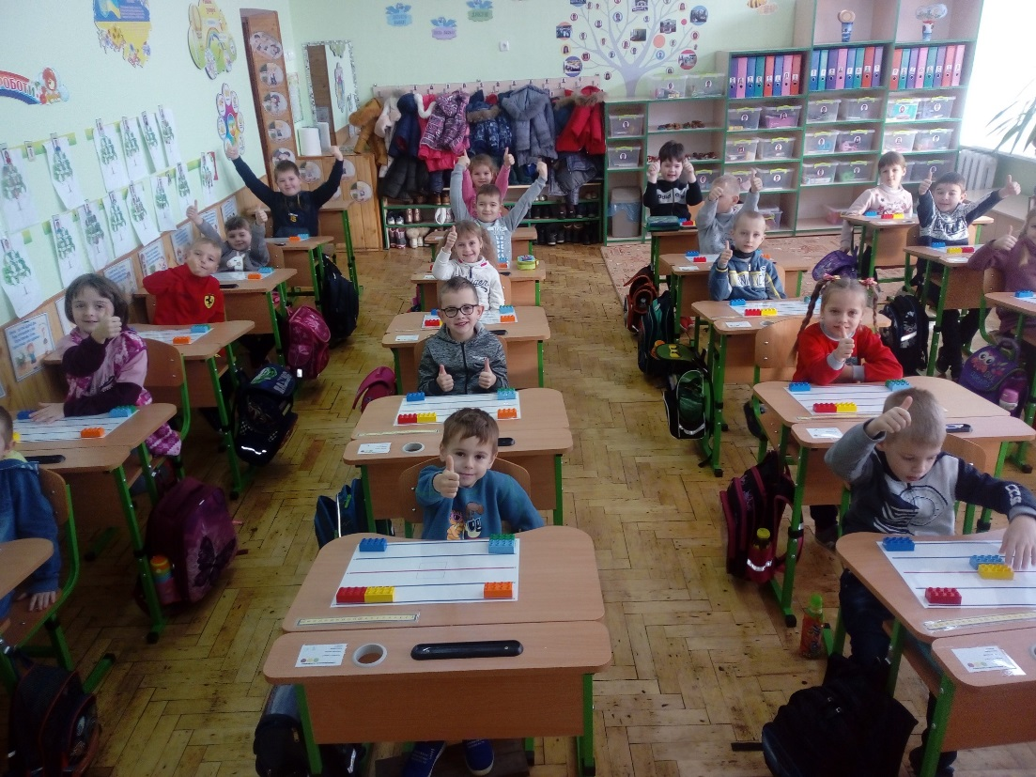
Вчимося граючись

Slide 25
Схема моєї професійної діяльності
Методична робота
Навчальна робота
Позакласна робота
Методичні розробки уроків, заходів
Семінари, педради
Робота в МО вчителів початкових класів
Самоосвіта
Індивідуальні бесіди
Робота з обдарованими дітьми
Робота з учнями по підготовці до конкурсів
Робота з батьками
Урок
Стандартний Нестандартний

Slide 26
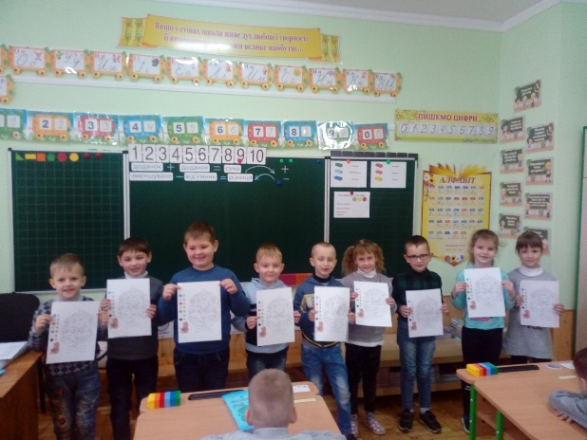
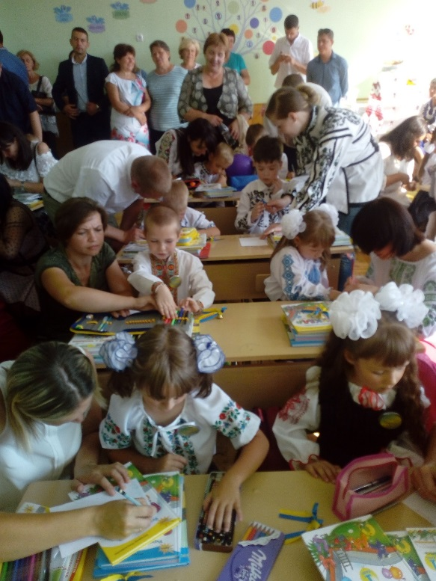
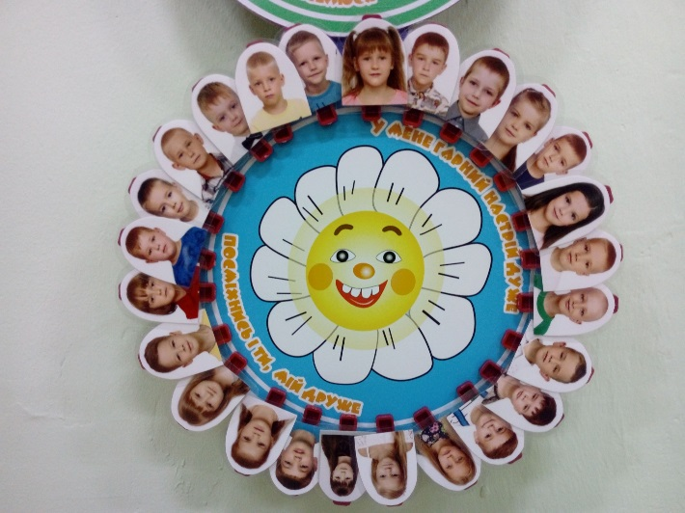
Принципи роботи
Різноманіття форм, методів
Наступність
Доступність
Диференційований підхід
Індивідуальність
Науковість
Систематичність
Наочність
Об’єктивність

Slide 27
Напрямки роботи
Розвивати критичне мислення
Впроваджувати інноваційні методи навчання та виховання
Здійснювати диференційований підхід до навчання
Застосовувати діяльнісний та тематичний підходи навчання

Slide 28
Правила педагогічної майстерності
Ніколи не зупинятися на досягнутому
Займатися самоосвітою. Вчити і навчатися самій
Налагоджувати формальне і неформальне спілкування з батьками
Підтримувати дітей з особливими освітніми потребами

Slide 29
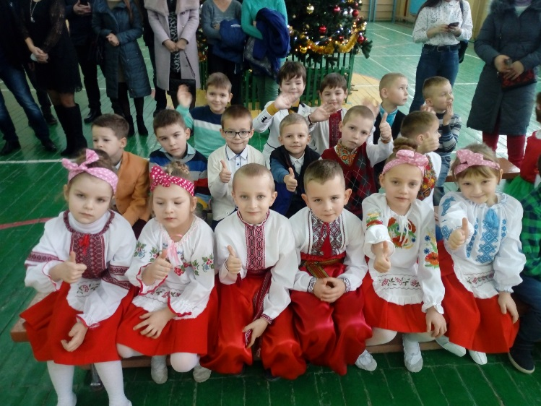
Основні напрямки виховної роботи
Цінність дитинства
Презумпція талановитості дитини
Партнерство
Формування учнівської спільноти
Толерантність
Виховна робота з класом має не менше значення, ніж навчальна діяльність. Діти з великим задоволенням приймають участь у позакласних заходах, дуже активні.

Slide 30
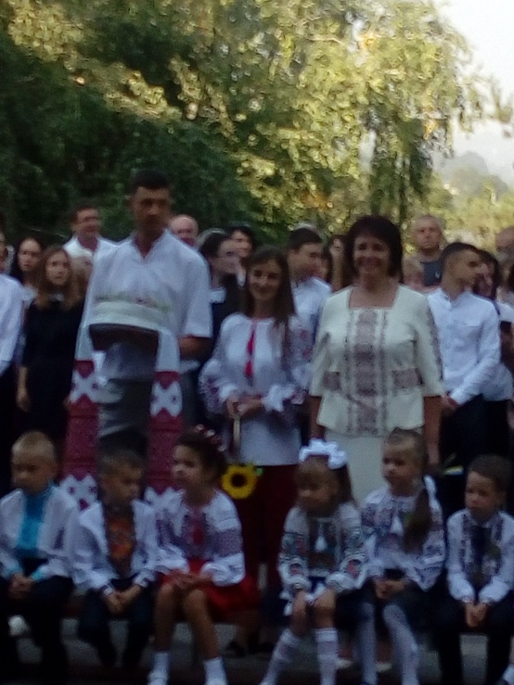
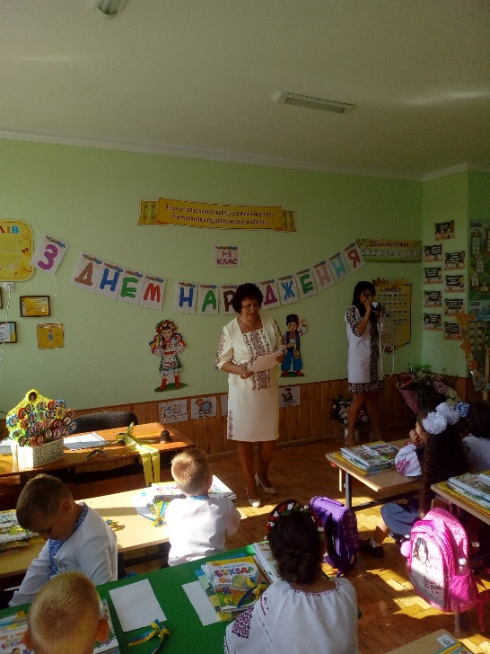
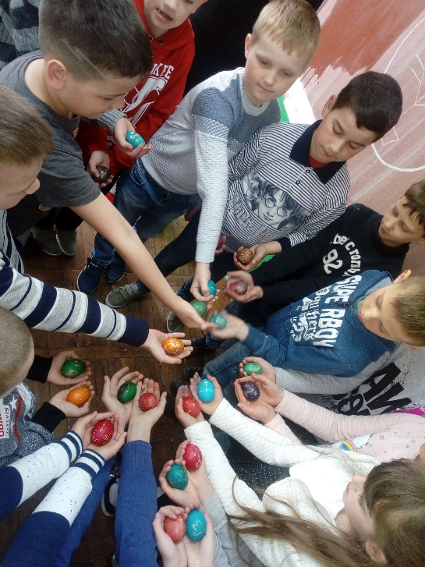
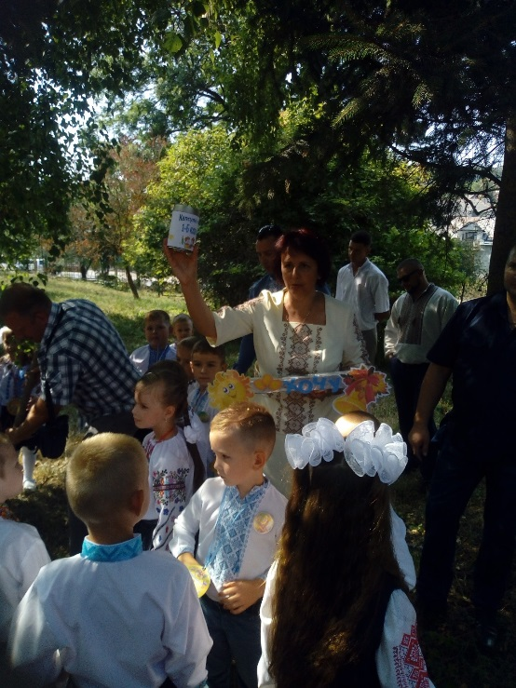
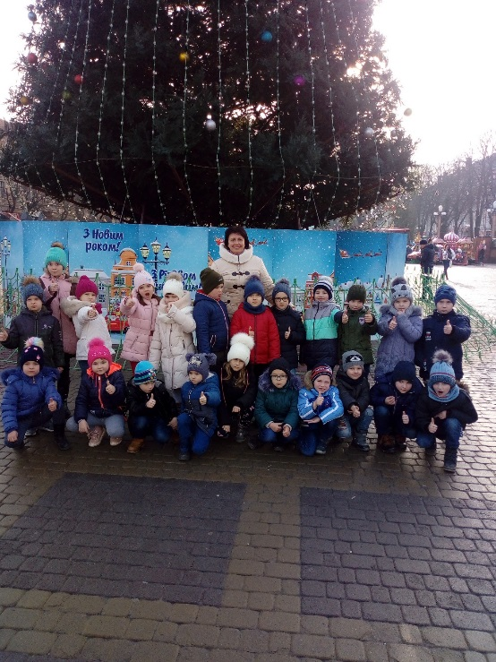
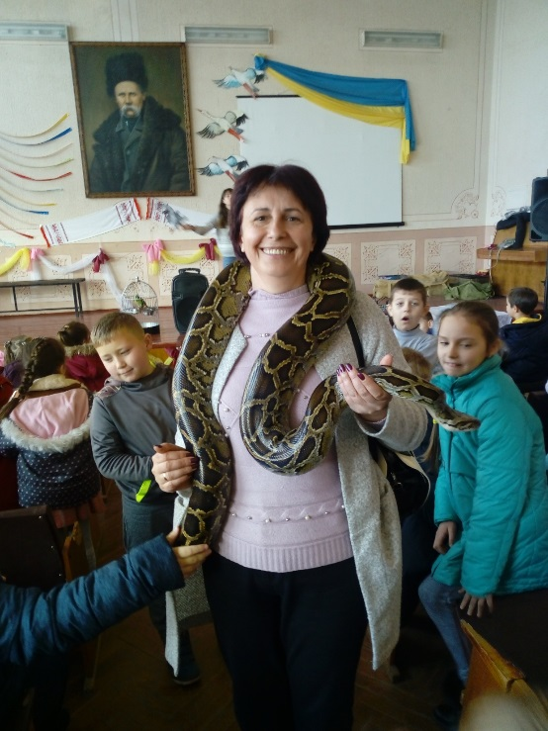

Slide 31
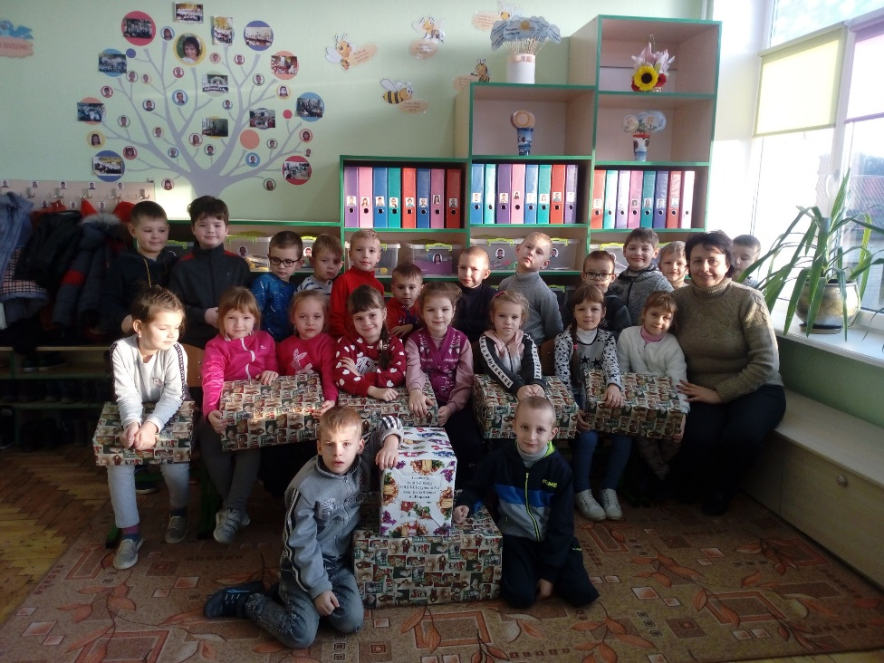
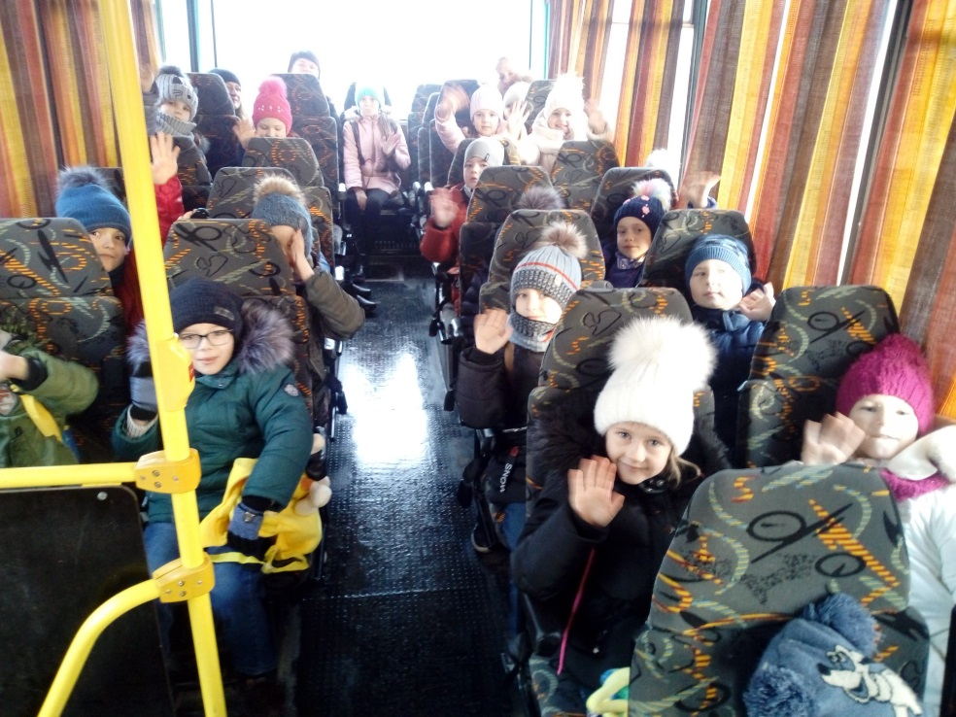
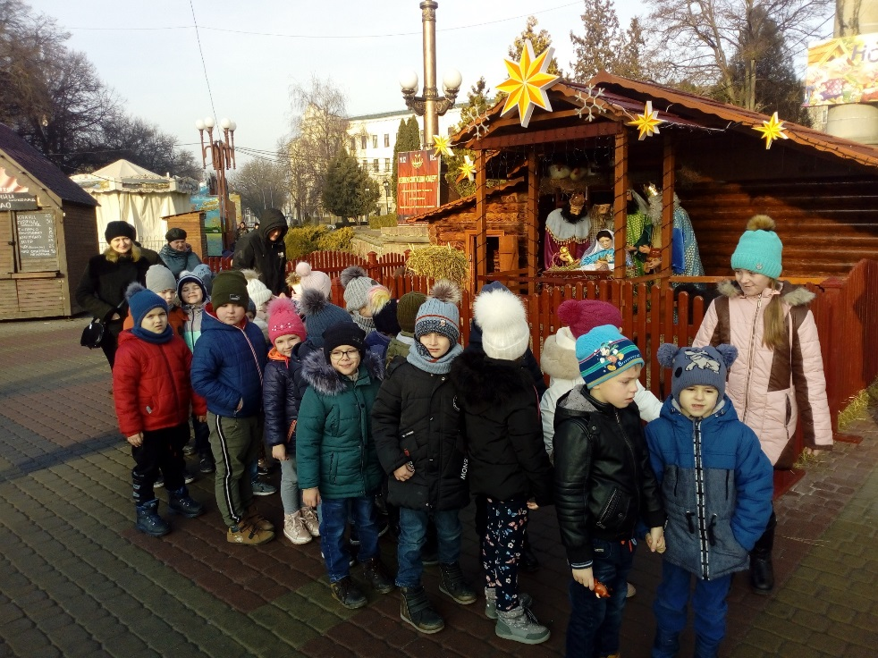

Slide 33
Робота з батьками
Вивчення сімей учнів
Спостереження
Анкетування
Батьківський всеобуч
Бесіди, групові та індивідуальні консультації
Відкриті заходи
Спільна робота
Індивідуальні зустрічі з батьками
Класні збори
Спільні свята
Квести

Slide 36
Мій кабінет

Slide 40
Творча лабораторія

Slide 41
З досвіду
Початкова школа – це перша сходинка, на яку стають шестирічні школярі, піднімаються все вище й вище на шляху до знань. Спогади про першу вчительку, про шкільних друзів, про дзвінкі перерви, екскурсії будуть все життя зігрівати вже дорослих людей, які досягли чогось у житті. Тому так важливо в молодшому шкільному віці закласти в дитину тягу до знань, відчуття шкільного товариства, повагу до старших наставників. Ось чому на вчителеві початкових класів лежить особлива відповідальність за подальші успіхи своїх вихованців.

Slide 42
ВИСНОВКИ:
Інноваційні технології
дозволяють розв'язати одразу кілька завдань:
розвивають комунікативні вміння й навички, допомагають встановленню емоційних контактів між учасниками процесу;
забезпечують виховне завдання, оскільки змушують працювати в команді, прислухатися до думки кожного;
знімають нервове напруження, дають можливість змінювати форми діяльності, переключати увагу на основні питання.

Slide 43
Золоті правила педагога
Підтримуй і допомагай тому, хто цього потребує
Розвивай в дитині допитливість, творчу фантазію
Умій зацікавити
Люби дітей і вони віддячать тобі тим же
Дитині потрібна свобода думки

Slide 44
Дякую за перегляд!
Можна зорі розсипати в небі,
Можна вітер спинити на мить.
Та для цього всміхатися треба
І світ дитини любить!

